Slide 1
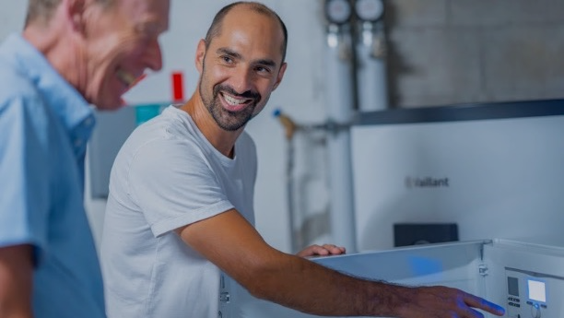
Herzlich willkommen
Informationsveranstaltung «erneuerbar heizen»
Vorname Name
Bern, 25. Februar 2026

Slide 2
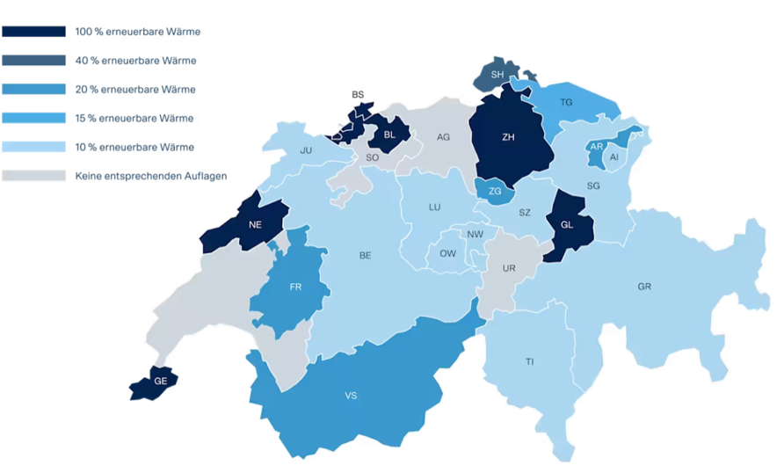
Ausgangslage
  CO₂-Zielerreichung bis 2050: Netto-Null
  Insgesamt sind in den Schweizer Wohnbauten noch rund 1 Mio. fossile und elektrische Heizungen zu ersetzen.
    D.h. bis 2050 sind jährlich 40'000 Heizungen
    auf erneuerbare Energien umzustellen.
  Neue gesetzliche Rahmenbedingungen führen
  dazu, dass ein 1:1-Ersatz eines fossilen
  Heizsystems in fast allen Kantonen nicht mehr so
  einfach möglich ist.
  Jedes Verbleiben bei einer fossilen Heizung ist eine
  verpasste Chance für die nächsten 20 Jahre.
  Unsere Generation ist wohl die letzte Generation, die
  hinsichtlich der Klimaerwärmung noch agieren kann.

Slide 3
EnergieSchweiz und «erneuerbar heizen»

Slide 4


ist das Programm des Bundesrates zur Unterstützung der freiwilligen Massnahmen zur Steigerung der Energieeffizienz und zur Förderung der erneuerbaren Energien,
unterstützt Projekte, führt Kampagnen zur Information der Bevölkerung sowie bestimmten Zielgruppen und bietet eine breite Palette an Angeboten in den Bereichen Beratung und Qualitätssicherung an,
Leistet einen bedeutenden Beitrag an die Aus- und Weiterbildung von Fachkräften, die es heute und in Zukunft für den Umbau der Schweizer Energieversorgung benötigt.
Mehr Informationen auf www.energieschweiz.ch

Slide 5





Was wollen wir mit «erneuerbar heizen» erreichen?
Technologieneutrale Information vermitteln
Vermittlung korrekter Fakten zu Kosten, Aufwand und Wirkung
Gebäudeeigentümerinnen und -eigentümer zum Umstieg auf erneuerbare Energien animieren
Schnellere Reduktion des CO2-Ausstosses im Gebäudebereich
Optimale Lösungen dank individueller «Impulsberatung» zum Heizungsersatz

Slide 6
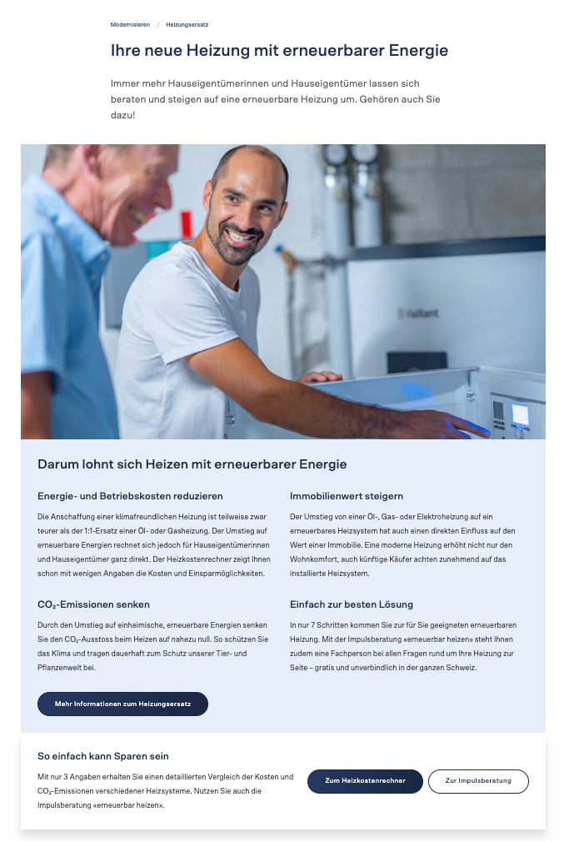
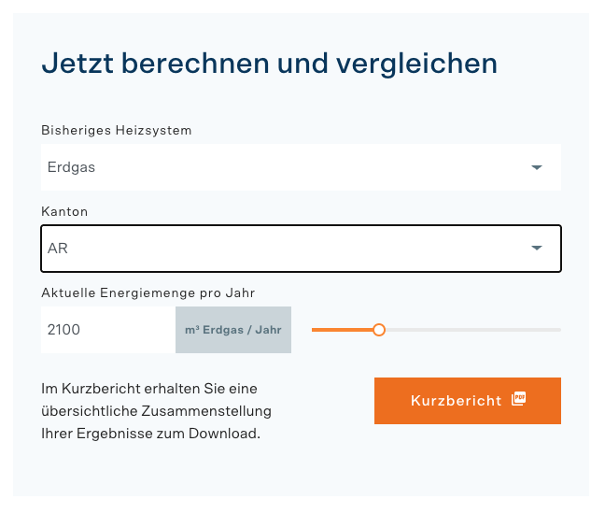
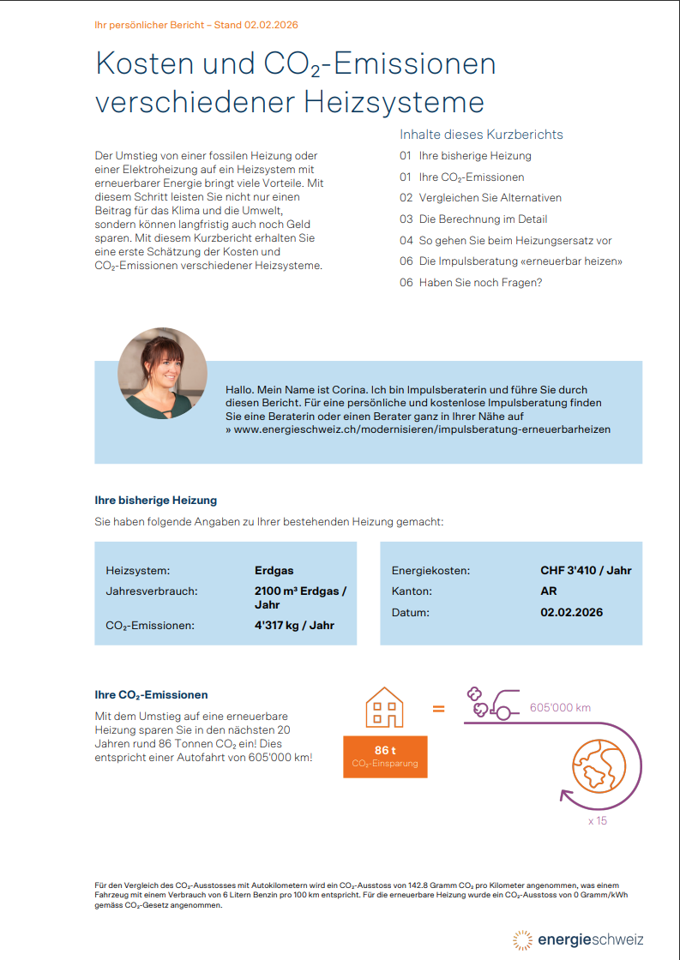
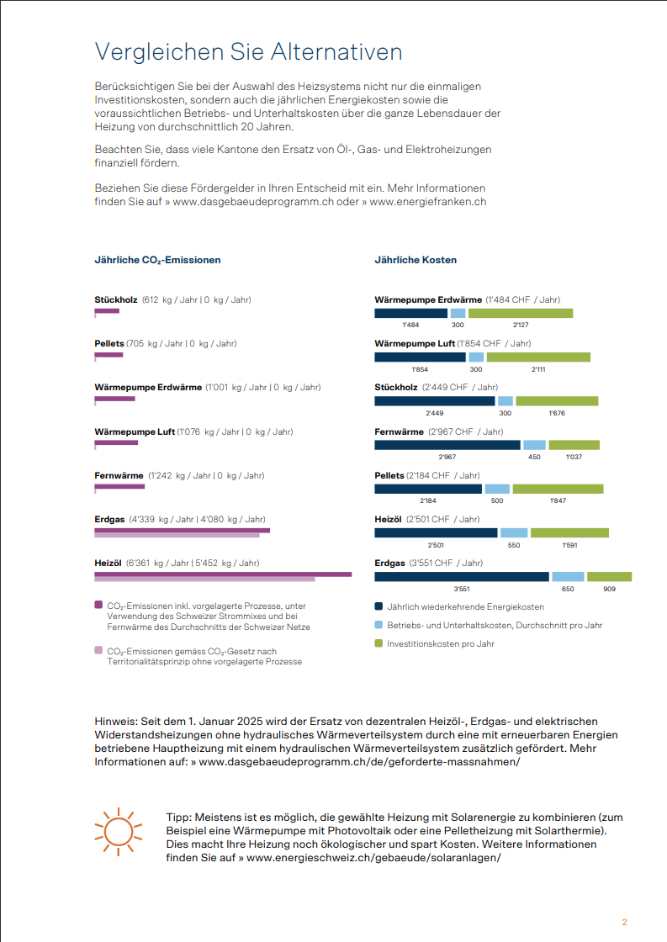
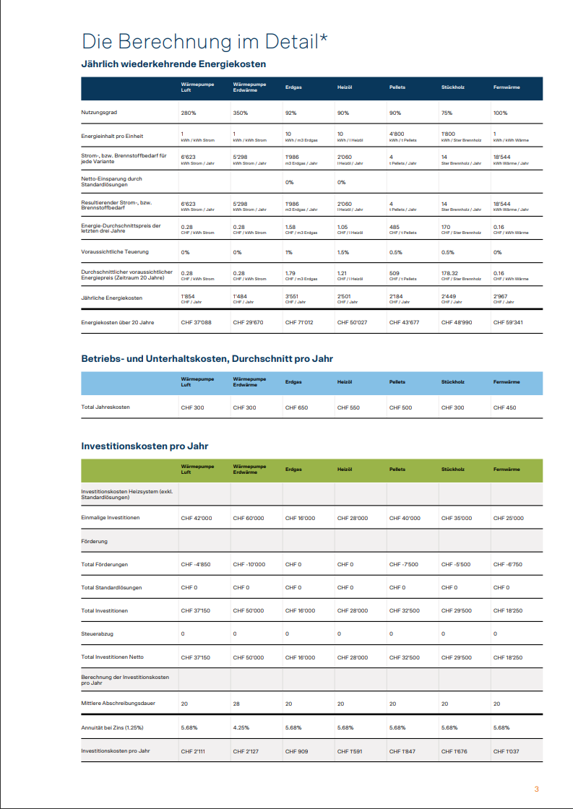
Vielfältige und gezielte Information
Heizkostenrechner
für Einfamilienhäuser und Mehrfamilienhäuser bis 6 Wohneinheiten
Individueller Bericht
der verschiedenen Heizsysteme
Webseite mit vielen Informationen
www.energieschweiz.ch/modernisieren/heizungsersatz/

Slide 7
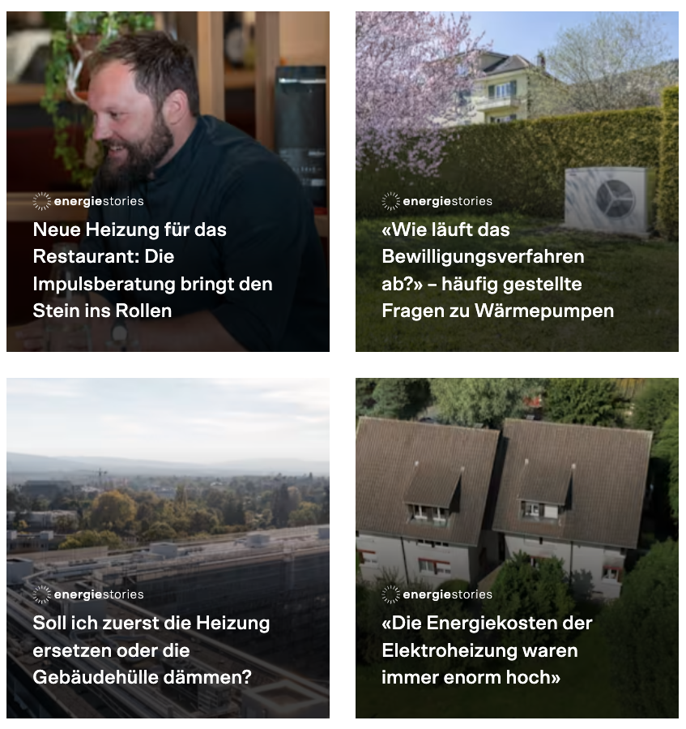
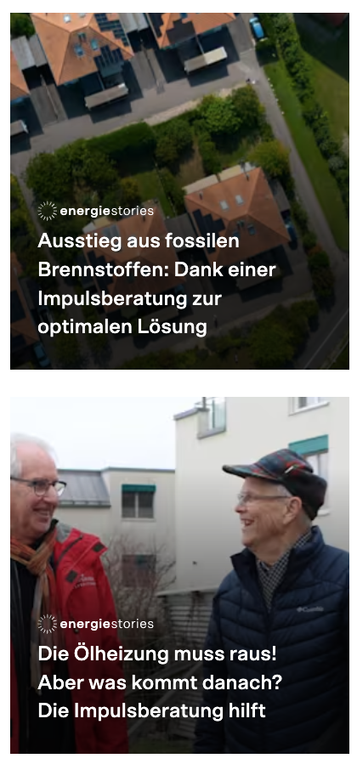
Gute Beispiele und Tipps

Slide 8

Umsetzung und Finanzierung erleichtern
Einholen von Offerten und Auswahl von Fachpersonen
  Ihr Impulsberater oder Ihre Impulsberaterin unterstützt Sie beim Einholen von Offerten.
  Holen Sie zwei bis drei Offerten von verschiedenen Heizungsinstallateuren ein.
  Verlangen Sie ausdrücklich eine Heizung mit Qualitätslabel (z.B. Wärmepumpen-Gütesiegel, Leistungsgarantie, Wärmepumpen-System-Modul)
Finanzierung
  Impulsberatung «erneuerbar heizen» gratis in der ganzen Schweiz
  Subventionen für Heizungsersatz bei den Energiefachstellen Ihres Kantons und Gemeinden www.energiefranken.ch
  Steuerabzugsberechtigung
  verschiedene Finanzierungsmöglichkeiten durch Finanzdienstleister –
  auch für Stockwerkeigentümerschaften
Freuen Sie sich über günstigere Energiekosten für Ihre Heizung in Zukunft!

Slide 9
Umsetzung und Finanzierung erleichtern
Nehmen Sie frühzeitig Kontakt mit Ihrer Hausbank auf!
Einholen von Offerten und Auswahl von Fachpersonen
  Ihr Impulsberater oder Ihre Impulsberaterin unterstützt Sie beim Einholen von Offerten.
  Holen Sie zwei bis drei Offerten von verschiedenen Heizungsinstallateuren ein.
  Verlangen Sie ausdrücklich eine Heizung mit Qualitätslabel (z.B. Wärmepumpen-Gütesiegel, Leistungsgarantie, Wärmepumpen-System-Modul)
Finanzierung
  Impulsberatung «erneuerbar heizen» gratis in der ganzen Schweiz
  Subventionen für Heizungsersatz bei den Energiefachstellen Ihres Kantons und Gemeinden www.energiefranken.ch
  Steuerabzugsberechtigung
  verschiedene Finanzierungsmöglichkeiten durch Finanzdienstleister –
  auch für Stockwerkeigentümerschaften
Freuen Sie sich über günstigere Energiekosten für Ihre Heizung in Zukunft!

Slide 10
Die Impulsberatung «erneuerbar heizen»

Slide 11

Die Impulsberatung für jeden Gebäudetyp
Mehr Informationen zur Impulsberatung und Suche einer Beraterin oder eines Beraters auf www.energieschweiz.ch/modernisieren/impulsberatung-erneuerbarheizen/
Notes:
Die Impulsberatung existiert für zwei unterschiedliche Gebäudekategorien und bietet den Hausbesitzerinnen und Hausbesitzer eine sach- und zielgerichtete Beratung zur Heizung.

Slide 12


Die Impulsberatung für jeden Gebäudetyp
 | Einfamilienhäuser und Mehrfamilienhäuser bis 6 Wohneinheiten | Mehrfamilienhäuser und Stockwerkeigentum
Zielgruppe | Hausbesitzerinnen und Hausbesitzer | Verwaltungen Stockwerkeigentümerschaften Unternehmen & Verwaltung
Beratungsumfang | Beratung vor Ort; inkl. Vor- und Nachbereitung sowie Hin- und Rückfahrt: ca. 2.5 h bis 3.0 h | Kontakt mit Kunden, Sichten der Unterlagen, Vorbereitung der Begehung, Aufnahme des Objekts inkl. Variantenstudium, Beratungsbericht, Beratungsgespräch inkl. Vorbereitung, Beantwortung von Nachfragen: insgesamt 12 h
Kosten einer Beratung | Die Kosten (CHF 450.–) werden vollständig durch EnergieSchweiz übernommen. | Die Kosten (CHF 1’800.–) werden vollständig durch EnergieSchweiz übernommen.

Slide 13
Die Impulsberatung für jeden Gebäudetyp
Finden Sie
eine Impulsberaterin oder einen Impulsberater ganz in Ihrer Nähe.
 | Einfamilienhäuser und Mehrfamilienhäuser bis 6 Wohneinheiten | Mehrfamilienhäuser und Stockwerkeigentum
Zielgruppe | Hausbesitzerinnen und Hausbesitzer | Verwaltungen Stockwerkeigentümerschaften Unternehmen & Verwaltung
Beratungsumfang | Beratung vor Ort; inkl. Vor- und Nachbereitung sowie Hin- und Rückfahrt: ca. 2.5 h bis 3.0 h | Kontakt mit Kunden, Sichten der Unterlagen, Vorbereitung der Begehung, Aufnahme des Objekts inkl. Variantenstudium, Beratungsbericht, Beratungsgespräch inkl. Vorbereitung, Beantwortung von Nachfragen: insgesamt 12 h
Kosten einer Beratung | Die Kosten (CHF 450.–) werden vollständig durch EnergieSchweiz übernommen. | Die Kosten (CHF 1’800.–) werden vollständig durch EnergieSchweiz übernommen.

Slide 14
Ablauf einer Impulsberatung
Vorbereitung
Aufnahme
Beratung
Abschluss
Allgemeine Angaben zur Liegenschaft*
Verbrauchsdaten (Öl-/ Gas-/Stromrechnungen der letzten 3 Jahre…)
Abklärungen zum Objektstandort im Vorfeld durch die Impulsberaterin oder den Impulsberater
Bestehendes Heizsystem inkl. Verbrauch
Gesamtbetrachtung des Gebäudes (Wärme-dämmung, Fenster…)
Mögliche Sofortmass-nahmen
Möglichkeiten erneuer-barer Heizsysteme
Erste Kostenschätzung inkl. Berücksichtigung von Fördergeldern
Empfehlung
Unterschreiben des Beratungsberichts
Beratungsbericht kann zum Einholen von Offerten verwendet werden.
Bei Ihnen zuhause 1–1.5 h
* Angaben werden bei der Eigentümerin oder dem Eigentümer der Liegenschaft eingeholt.

Slide 15
Ablauf einer Impulsberatung
Vorbereitung
Aufnahme
Beratung
Abschluss
Allgemeine Angaben zur Liegenschaft inkl. durch-geführten energetischen Modernisierungen
Verbrauchsdaten (Öl-/ Gas-/Stromrechnungen der letzten 3 Jahre…)
Abklärungen zum Objektstandort im Vorfeld durch Impulsberaterin oder Impulsberater
Zweck, Zustand und Funktion des heutigen Systems
Situation für Alternativen (Gebäude, Platz, Flächen, Umgebung etc.)
STWE: Verwaltung oder andere Entscheidende, Vorliebe für erneuerbare Variante und Entscheidungsprozess einschätzen
Mögliche erneuerbare Alternativen
Vergleich mit konventionellem System
Künftige Energie- und Leistungszahlen, CO₂-Emissionen
Kosten: Investition, Fördergelder und Betrieb
Finanzielle und ökologische Effekte
Unterschreiben des Beratungsberichts
Beratungsbericht zum Einholen von Variantenvergleichen oder Offerten
Situationserfassung vor Ort
2 – 3 h
Beratung der Verwaltung oder an STWE-Versammlung 1–2 h

Slide 16
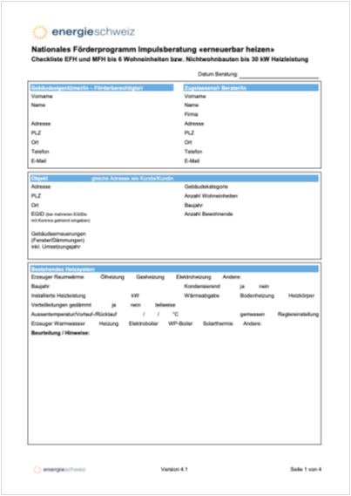
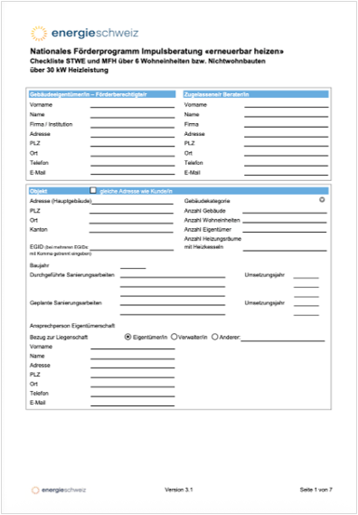
Ergebnisse
Die Hauseigentümerin oder der Hauseigentümer erhält nach Abschluss der Beratung vor Ort:
eine Checkliste: Dokumentation des bestehenden Heizungssystems, Aufzeigen von Sofortmassnahmen und erneuerbarer Heizungssysteme sowie Richtkosten)
Hinweise auf Fördermöglichkeiten
Die Dokumentation kann für das Einholen einer Offerte verwendet werden.

Slide 17
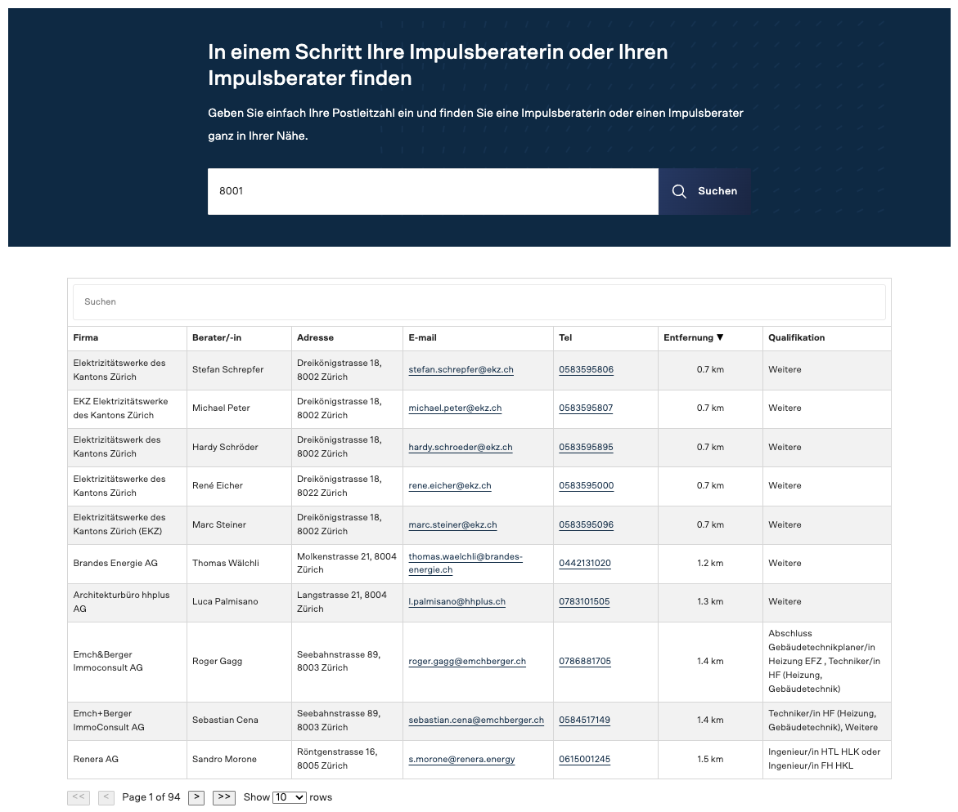



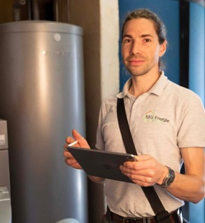

Impulsberaterinnen und Impulsberater in der ganzen Schweiz
4 von über 2‘000
Impulsberaterinnen
und Impulsberatern
in der Schweiz!
4 von über 2‘000
Impulsberater/innen
in der Schweiz!
Impulsberaterinnen und Impulsberater ganz in Ihrer Nähe finden Sie auf www.energieschweiz.ch/modernisieren/impulsberatung-erneuerbarheizen/

Slide 18
Rechtliche Anforderungen
durch Gemeinde zu ergänzen.
Was gilt beim Heizungsersatz?
In Ihrem Kanton
  ...
  ...
In Ihrer Gemeinde
  ...
  ...

Slide 19
Wo finde ich Unterstützung?
Fachliche Unterstützung
  Alle Fragen rund um den Heizungsersatz für Ihr Gebäude beantworten die Impulsberaterinnen und Impulsberater «erneuerbar heizen»: www.energieschweiz.ch/modernisieren/impulsberatung-erneuerbarheizen/
  Im Anschluss an diese Präsentation können Sie hier vor Ort einen Termin für ein individuelles Beratungsgespräch vereinbaren.
Finanzielle Unterstützung: Fördergelder von Kanton und Gemeinde beim Heizungsersatz
  Subventionsübersicht Ihres Kantons und Ihrer Gemeinde: www.energiefranken.ch
  ...
  ...
durch Gemeinde zu ergänzen.
Mehr Informationen auf www.dasgebaeudeprogramm.ch/de/

Slide 20
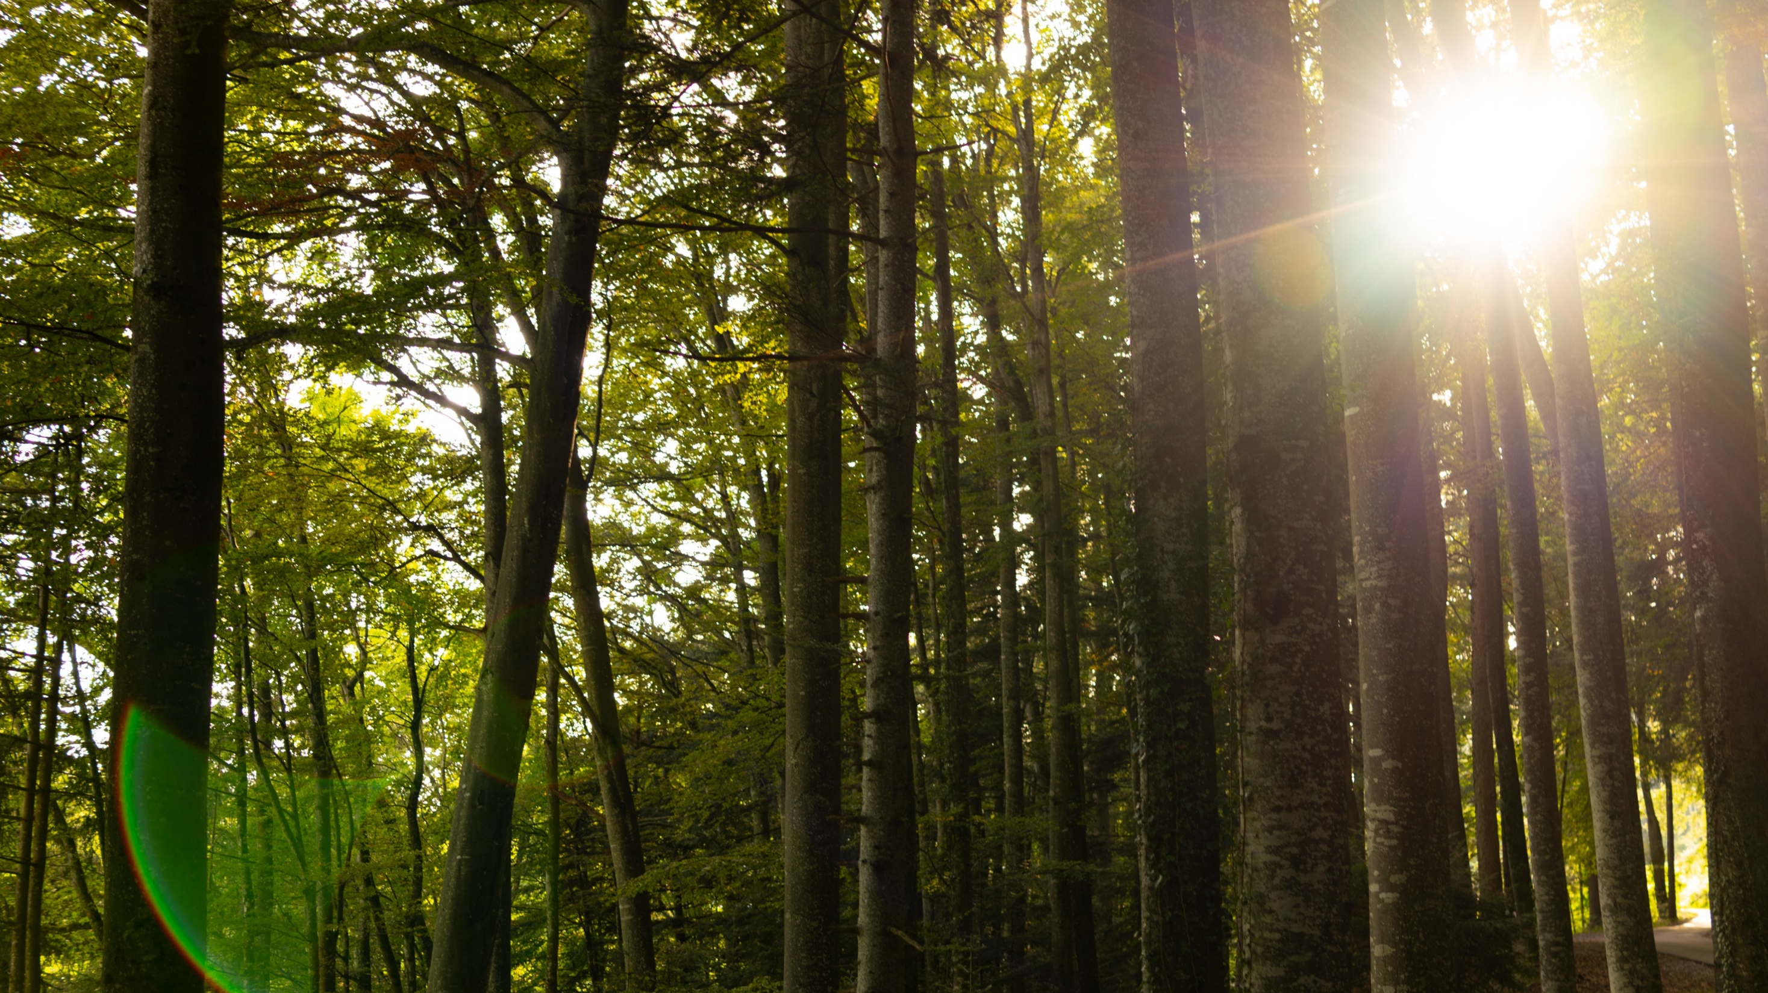

Pause
www.energieschweiz.ch/
modernisieren/heizungsersatz

Slide 21
Die erneuerbaren Heizsysteme

Slide 22

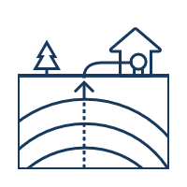






Die erneuerbaren Heizsysteme
Altes Heizsystem
Fossile Heizungen
Öl oder Gas
Elektrodirektheizungen
Rechtzeitig
Ersatz planen!
Mit der Impulsberatung
«erneuerbar heizen»
Fernwärme
Wärmepumpe
Erdwärmesonde
Grundwasser
Erneuerbares
Heizsystem
Stromversorgung mit
Photovoltaik
Holzfeuerungen
– Pellet
– Stückholz
– Holzschnitzel
Heizungsunterstützung mit
Solarwärme
Wärmepumpe
Luft/Wasser

Slide 23
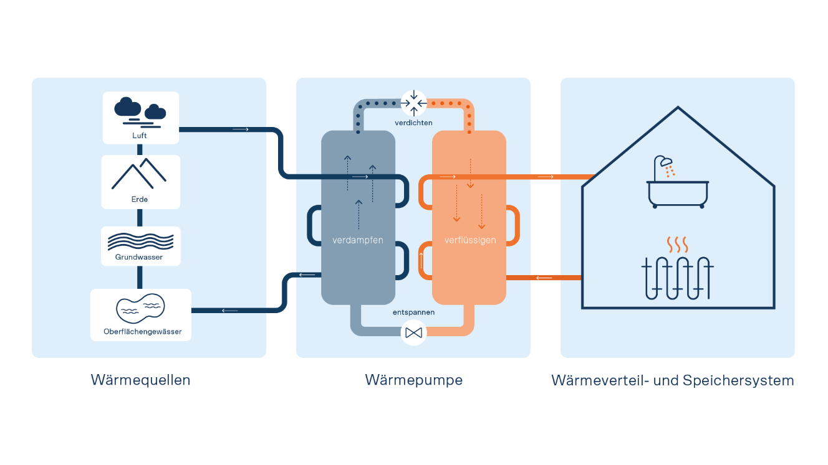
Wärmepumpe
Wärmepumpen funktionieren im Prinzip wie ein Kühlschrank, nur umgekehrt:
Während der Kühlschrank seinem Innenraum die Wärme entzieht und nach draussen abgibt, bezieht die Wärmepumpe ihre Energie aus der Luft, dem Boden oder dem Wasser und gibt sie dem Haus ab.
Funktionsweisen:
Luft-Wärmepumpe
Erdwärmesonden-Wärmepumpe
Grundwasser-Wärmepumpe
Mehr Informationen auf www.energieschweiz.ch/modernisieren/heizungsersatz/

Slide 24
Wärmepumpe
Heiztechnik
Vorteile
Nachteile
Kombinationen
Luft-Wasser-Wärmepumpe
Erdsonden-Wärmepumpe
Grundwasser-Wärmepumpe
tiefe Energiekosten im Vergleich zu Heizöl und Erdgas
CO₂-neutral (abhängig vom Strommix)
einfacher und günstiger Betrieb
geringer Platzbedarf
Erdwärmesonden: GeoCooling (sanfte Kühlung) möglich
keine CO₂-Abgabe
Investitionskosten*
Bewilligung nötig
* Wichtig! Verschiedene Förder- und Finanzierungs-möglichkeiten nutzen
Solarstrom/Photovoltaik (Wärmepumpe verbessert Eigenverbrauch)
thermische Sonnen-kollektoren zur Wasser-erwärmung (falls vorhanden auch für die Regeneration der Erdwärmesonde)

Slide 25
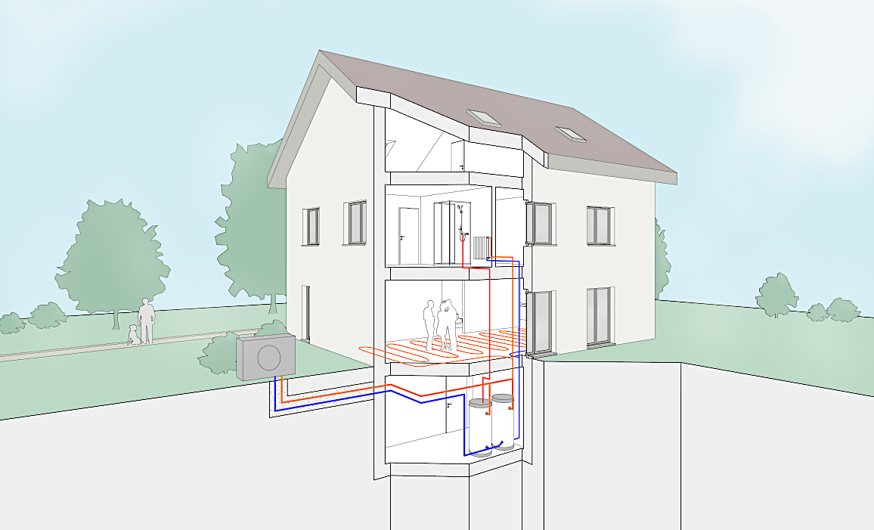
Aussen aufgestellte Luft-Wärmepumpe
verbreitetste erneuerbare Heizlösung
keine Auflagen bezüglich Gewässerschutz
Baubewilligung für WP Aussenbereich und Split-Gerät
Lärmschutznachweis nötig

Slide 26
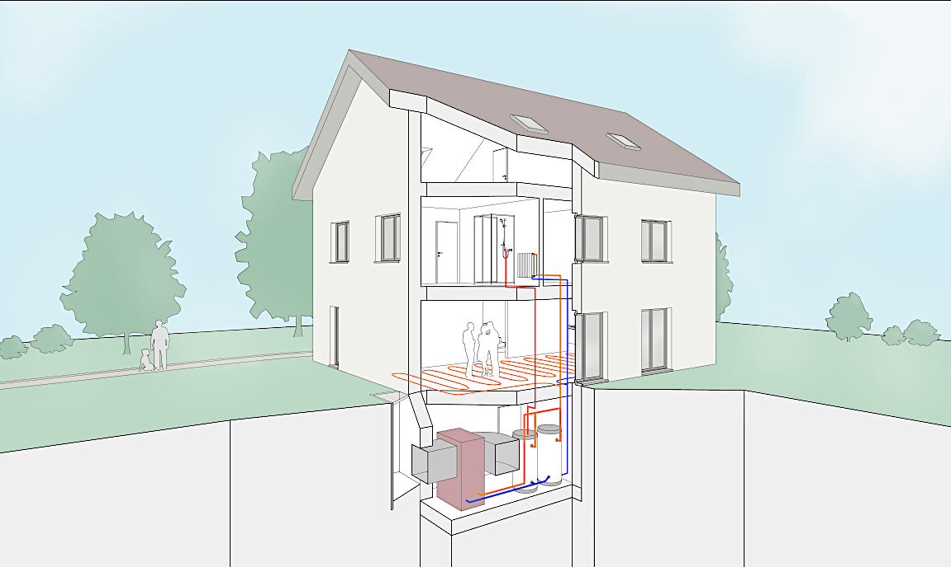
Innen aufgestellte Luft-Wärmepumpe
keine Auflagen bezüglich Gewässerschutz
keine Baubewilligung für WP Innenaufstellung

Slide 27
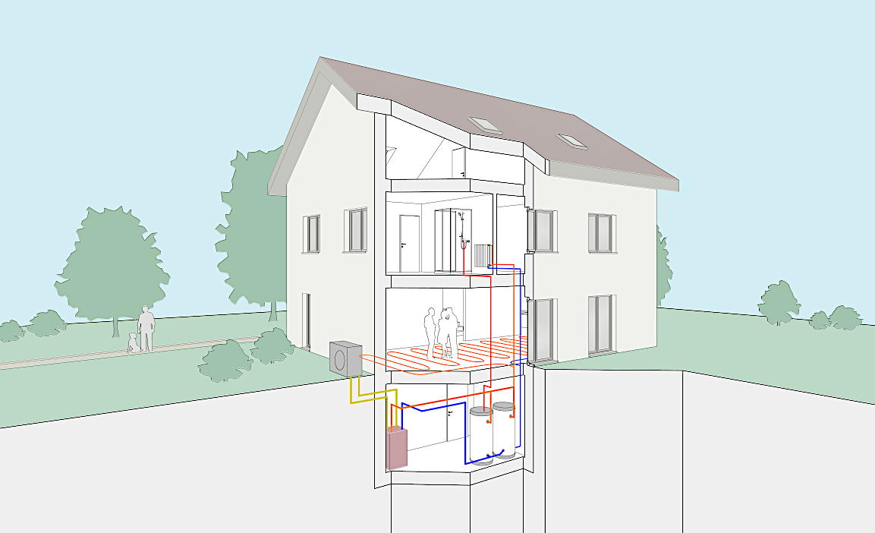
Split Luft-Wärmepumpe
im breiten Einsatz bewährt
meist eine Baubewilligung für WP Aussenbereich und Split-Gerät nötig
Cercle Bruit Formular (Lärmschutznachweis)

Slide 28
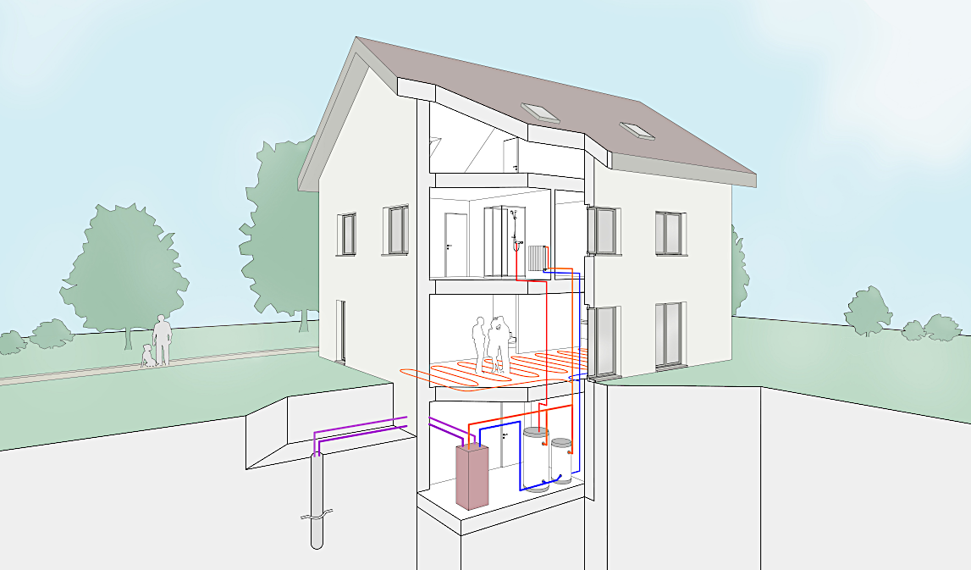
Erdsonden-Wärmepumpe
hoher Wirkungsgrad
tiefe Betriebskosten
GeoCooling (passives Kühlen ohne Maschine) möglich
Bewilligungspflicht von Erdwärmesonden
nicht überall möglich

Slide 29
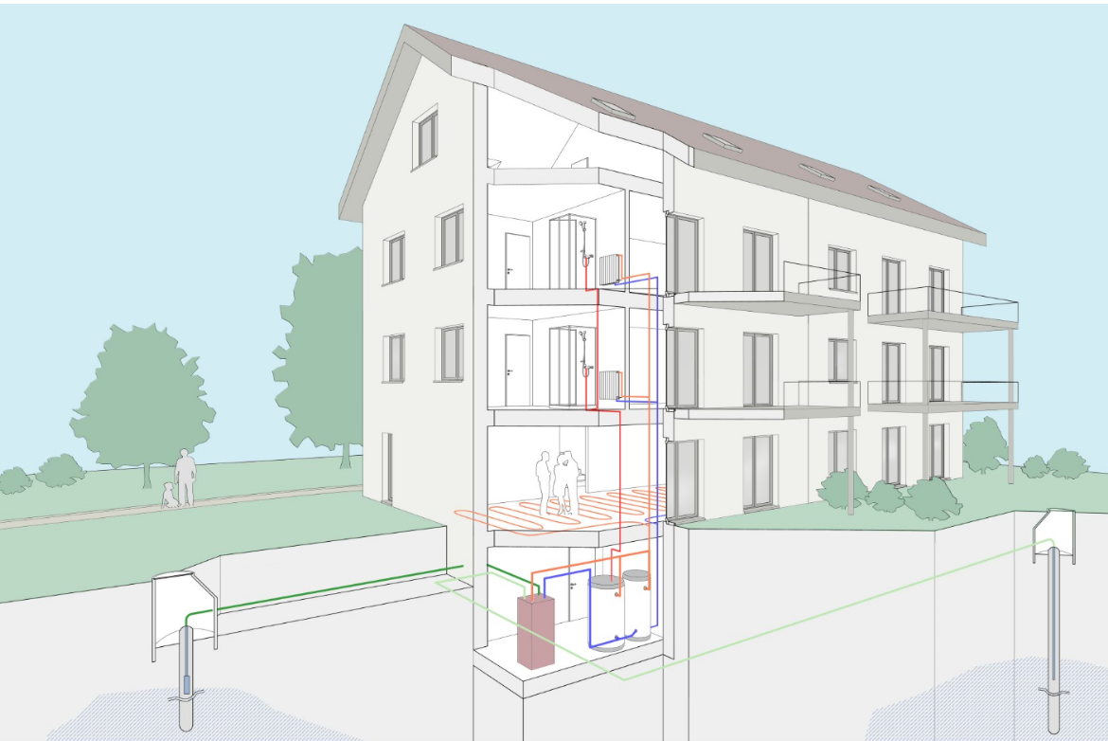
Grundwasser-Wärmepumpe
Nutzbarer Grundwasserleiter muss vorhanden sein.
besonders geeignet für grosse Mehrfamilienhäuser und Areale
hoher Wirkungsgrad
tiefe Betriebskosten
Bewilligungspflicht
Pumpversuch nötig

Slide 30
Holzfeuerungen
Heiztechnik
Vorteile
Nachteile
Kombinationen
Pelletfeuerung
Stückholzfeuerung
Holzschnitzelfeuerung
tiefe Energiekosten im Vergleich zu Heizöl und Erdgas
CO₂-neutral, erneuerbar und einheimisch (lokal)
Pelletheizungen arbeiten vollautomatisch. Der Betriebsaufwand ist klein.
Ein bestehender Tankraum ist i. d. R. genügend gross für ein Pelletsilo.
Platzbedarf für Brennstoff
Investitionskosten*
* Wichtig! Verschiedene Förder- und Finanzierungs-möglichkeiten nutzen
thermische Sonnen-kollektoren zur Wassererwärmung

Slide 31
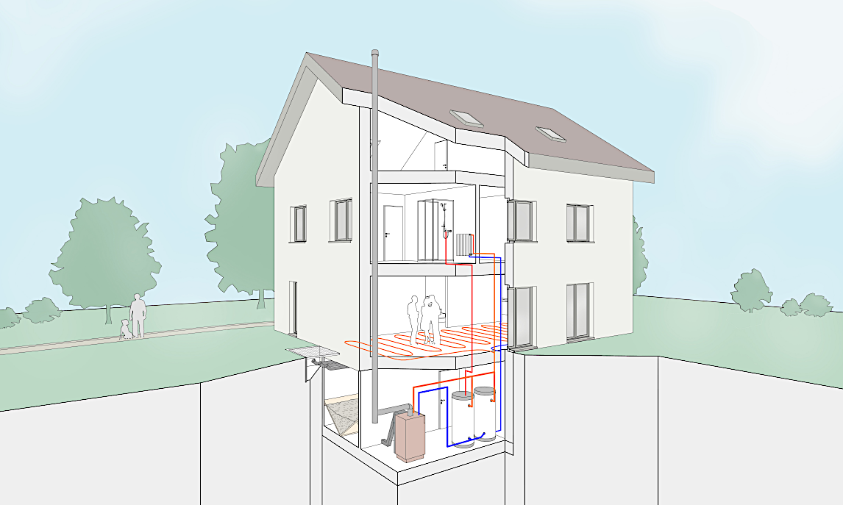
Pelletfeuerung
CO₂-neutral
einfache Umstellung von Öl auf Pellet
Feinstaubbelastung/Luftrein-halteverordnung
Asche muss regelmässig entsorgt werden.

Slide 32
Fernwärme/Wärmeverbund
Heiztechnik
Vorteile
Nachteile
Kombinationen
Bereitstellung von Wärme aus See-, Grund-, Abwasser sowie Holz, Geo- und Solarthermie oder Abwärme aus Kehricht-verbrennungsanlage (KVA) und Industrie
CO₂-neutral, einheimisch
einfacher und günstiger Betrieb
fixe Energietarife
geringer Platzbedarf
Wärmeverbund muss vorhanden sein.
Solarstrom/Photovoltaik (Zusammenschluss zum Eigenverbrauch ist zusätzlich möglich.)

Slide 33
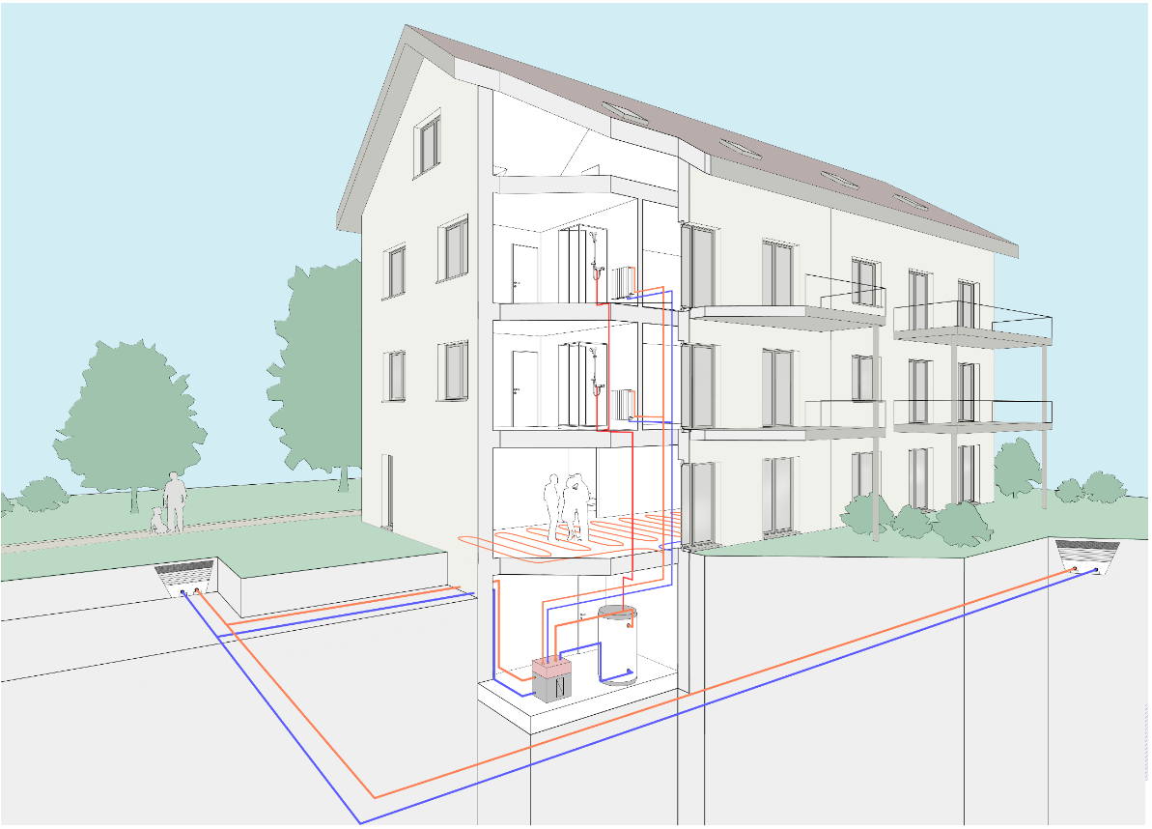
Fernwärme/Wärmeverbund
Heizenergie aus erneuerbaren Quellen und Abwärme
weitgehend fixe Energietarife
hohe Versorgungssicherheit
geringerer Platzbedarf, da kein Öltank benötigt wird
Anschluss weitgehend wartungsfrei
einfache Umstellung: Weiternutzung von Radiatoren und Bodenheizung
lärm- und geruchsfrei
Lebensdauer der Netze 60–100 Jahre

Slide 34
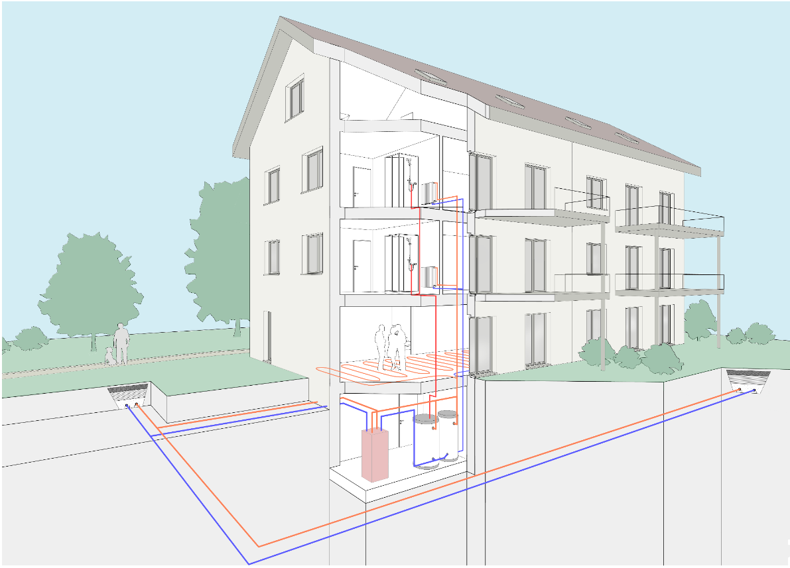
Wärmeverbund mit dezentralen Wärmepumpen
Heizenergie aus erneuerbaren Quellen und Abwärme
weitgehend fixe Energietarife
hohe Versorgungssicherheit
gemeinsam genutzte Wärmequelle ermöglich Synergien
Heizen und Kühlen möglich
Lebensdauer der Netze 60–100 Jahre

Slide 35
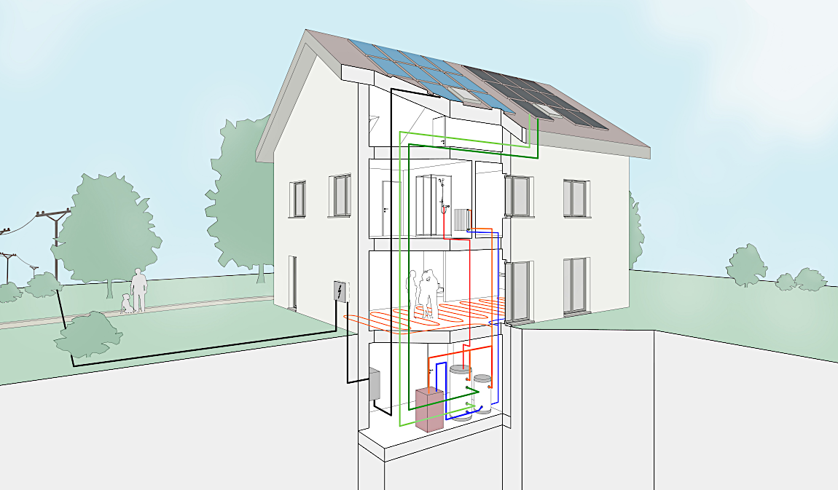
Kombinieren mit Sonnenenergie
Photovoltaik (PV)
Stromproduktion zum Eigenverbrauch
Kombination mit einer Wärmepumpe
Solarwärme (Sonnenkollektoren)
Kombination mit Holzfeuerungen
Heizungsunterstützung (Wassererwärmung)
Warmwasserbedarf kann im Sommer gedeckt werden.
Feuerung kann über Sommermonate stillstehen.
PV-Module (Strom)
Sonnenkollektoren
(Wärme)

Slide 36

Rechnen Sie richtig – die Gesamtkosten
Der erste Blick trügt oft: Die Investitionskosten für klimafreundliche Heizsysteme sind teilweise zwar höher als der 1:1 Ersatz einer Öl- oder Gasheizung. Neue gesetzliche Rahmenbedingungen führen dazu, dass ein 1:1-Ersatz eines fossilen Heizsystems in fast allen Kantonen jedoch nicht mehr so einfach möglich ist.​
Der Umstieg auf erneuerbare Energien rechnet sich jedoch für Hauseigentümer/innen ganz direkt:
  Wegfall der CO₂-Abgabe bei der Verwendung erneuerbarer Energien,
  reduzierte Energie- und Betriebskosten,
  Förderbeiträge und Steuerabzüge,
  grössere Unabhängigkeit gegenüber Energiepreisschwankungen durch die Verwendung einheimischer erneuerbarer Energien,
  Erhalt oder Erhöhung des Gebäudewertes.
Aussagekräftig ist nur eine Gesamtbetrachtung der Kosten für Anschaffung, Energie, Betrieb und Wartung einer Heizung über den Lebenszyklus von 20 Jahren!

Slide 37
Kostenfaktoren
Schematische Darstellung der Gesamtkosten über den Lebenszyklus einer Heizung
Energiekosten
für Heizöl, Gas, Strom etc.; entscheidend für die Gesamtkosten, Anteil wird jedoch häufig unterschätzt
Investitionskosten
einmaliger Betrag für die Anschaffung des Heizsystems inkl. Montagekosten; werden anteilsmässig häufig überschätzt
Betriebs- und Unterhaltskosten
für Reparaturen, Wartung, Kaminprüfung und -reinigung; kleinster Anteil an den Gesamtkosten; sind aber nicht zu unterschätzen

Slide 38
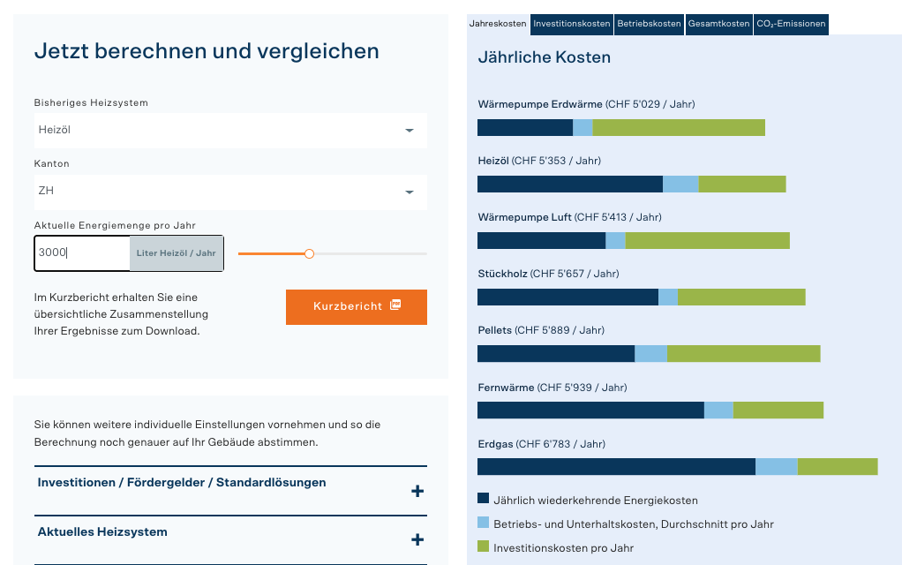
Jahresvergleich Heizsysteme Einfamilienhaus
Beispiel mit 3000 Litern Ölverbrauch
Heizkostenrechner und weitere Informationen auf www.energieschweiz.ch/modernisieren/heizungsersatz/
Notes:
Bezieht sich auf das Beispielshaus mit 3000 Liter Verbrauch an Öl
Bitte beispielhaft 2 Heizlösungen direkt im HK-Rechner auf https://www.energieschweiz.ch/modernisieren/heizkostenrechner/erklären

Slide 39
Fazit
Erneuerbar heizen ist wirtschaftlich und ökologisch vorteilhafter als fossile Heizsysteme und Elektrodirektheizungen – und das vom ersten Tag an!

Slide 40
Die 7 Schritte beim Heizungsersatz
1
Planen Sie voraus!
Wenn Ihre bestehende Heizung 10-jährig oder älter ist, sollten Sie jetzt über einen Ersatz nachdenken.
Impulsberaterin oder Impulsberater beiziehen
Lassen Sie sich von Ihrer Impulsberaterin oder Ihrem Impulsberater aufzeigen, welche erneuerbaren Heizsysteme bei Ihrem Gebäude in Frage kommen und was diese kosten.
Rechnen Sie richtig!
Berücksichtigen Sie nicht nur die einmaligen Investitionskosten, sondern auch die voraussichtlichen Betriebskosten über die ganze Lebensdauer von durchschnittlich 20 Jahren und die Förderbeiträge. Berücksichtigen Sie zusätzlich auch mögliche Steuerabzüge.
Offerten einholen und vergleichen
Holen Sie für dieses Heizsystem zwei bis drei Offerten von verschiedenen Heizungsinstallateuren ein.
2
3
4

Slide 41
Die 7 Schritte beim Heizungsersatz
5
Behörden informieren
Beim Ersatz Ihrer Heizung ist in vielen Fällen (je nach Technologie und Standort) eine Baubewilligung Ihrer Gemeinde notwendig.
Fördergelder beantragen
Beantragen Sie Förderbeiträge jetzt – also noch vor Baubeginn – und lassen Sie diese bestätigen!
Heizung ersetzen
Nach dem Ausarbeiten der Werkverträge mit den Handwerkern kann der Umbau losgehen.
In der Regel sind die Arbeiten je nach Umfang innerhalb weniger Wochen abgeschlossen. Während dem Umbau kann eine Hilfsheizung Wärme und Warmwasser liefern.
Nach dem Umbau können Sie beim Kanton die Auszahlung der Förderbeiträge beantragen.
6
7
weitere Informationen auf www.energieschweiz.ch/modernisieren/heizungsersatz/

Slide 42


Zusammenfassung
Ein Wechsel auf erneuerbare Energien hat viele Vorteile:
kein CO₂-Ausstoss mehr: keine CO₂-Abgabe → erheblich tiefere Energiekosten
ist bezahlbar: gezielte finanzielle Förderung durch Bund und Kantone
(Gebäudeprogramm, Steuerabzüge…).
tiefere Jahres-, Energie- und Betriebskosten
www.energieschweiz.ch/modernisieren/heizkostenrechner/
Gebäude mit erneuerbarer Heizung gewinnen an Marktwert
(Mietwert und Verkaufswert)
Weitere positive Effekte auf www.energieschweiz.ch/modernisieren/heizungsersatz/

Slide 43
Ihre Fragen

Slide 44

Kostenlose Impulsberatung
Für eine Beratung zum Heizungsersatz stehen Ihnen die Impulsberaterinnen und Impulsberater vor Ort zur Verfügung.
Nutzen Sie gleich jetzt die Chance zur Terminvereinbarung für ein Beratungsgespräch.
Oder vereinbaren Sie unter
www.energieschweiz.ch/modernisieren/
impulsberatung-erneuerbarheizen/
einen Termin.
Wir freuen uns auf Sie und unterstützen Sie gerne beim Heizungsersatz!

Slide 45
Vielen Dank
für Ihre Unterstützung auf dem Weg zu einem CO₂-freien Gebäudepark!

Slide 46






Mehr EnergieSchweiz?
LinkedIn
Podcasts
Tools
Programme
Events

